Slide 1
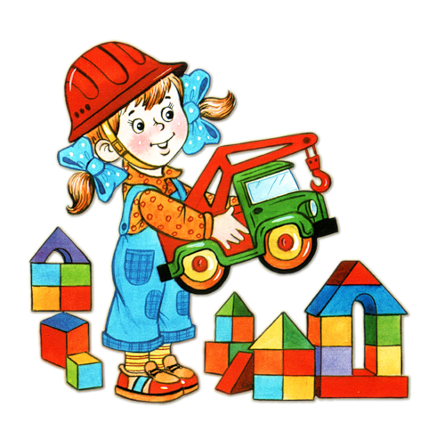
Пункт плана
ТЕХНОЛОГИЧЕСКИЙ ПРИЕМ «ТРАФАРЕТ»
О
Т
В
С
С
А
Пункт плана
Пункт плана
Л
В
О
С
А
Пункт плана
4 КЛАСС
Работа учителя начальных классов
МОУ «Школа № 119 г. Донецка»
Григорюк Елены Ивановны
Пункт плана

Slide 2
Задание 1
Все на свете из чего–то состоит: облако – из множества водяных капелек, лес – из деревьев. Речь состоит из предложений, а предложение из слов. Слова сделаны из своего «строительного материала». И каждый «кирпичик» вносит в слово свою часть смысла, изменяет его форму.
Если знаешь части слова,
То напишешь их толково.
Проверьте свои знания по данной теме.
Т Начинайте работу с задания 1

Slide 3
Запишите однокоренные слова
КОСМОС | ЗВЕЗДА | КОСМОНАВТ
РАКЕТА | КОСМИЧЕСКИЙ | СПУТНИК
КОСМАТЫЙ | КОСМОНАВТЫ | КОСИТЬ
Задание 2
ПРОВЕРКА

Slide 4
Запишите слова с нулевым окончанием
БАБОЧКА | СОЛНЦЕ | ВЕСНОЙ
РАСЦВЕЛИ | ПРЕКРАСНЫЙ | ЛУЖОК
ЗЕМЛЯ | ЦВЕТОК | ВЫРОС
Задание 3
ПРОВЕРКА

Slide 5
Запишите слова с суффиксом – ушк -
УШКО | ПОДУШКА | НАУШНИК
УШАСТЫЙ | ПОДРУЖКА | ВЕСНУШКА
БАБУШКА | ИЗБУШКА | ЗЕРНЫШКО
Задание 4
ПРОВЕРКА

Slide 6
Запишите слова, которые не изменяются
УШКО | ПАЛЬТО | ОСЕЛ
КИНО | ПИСЬМО | ОКНО
ПОЛЕ | ФИЛЬМ | РАДИО
Задание 5
ПРОВЕРКА

Slide 7
Запишите слова, которые подходят к схеме
ШКОЛЬНИК | ПАЛЬТО | САДОВНИК
ПРОТАЛИНЫ | ПОДСНЕЖНИКИ | ЛЕС
ПОЛЕ | СНЕЖОК | ВЫРОСЛИ
ПРОВЕРКА

Slide 8
http://www.edu.cap.ru/home/4166/2012/dol.jpg - девочка

